Slide 1
Stéréochimie et molécules du vivant
AGREGATION 2020

Slide 2
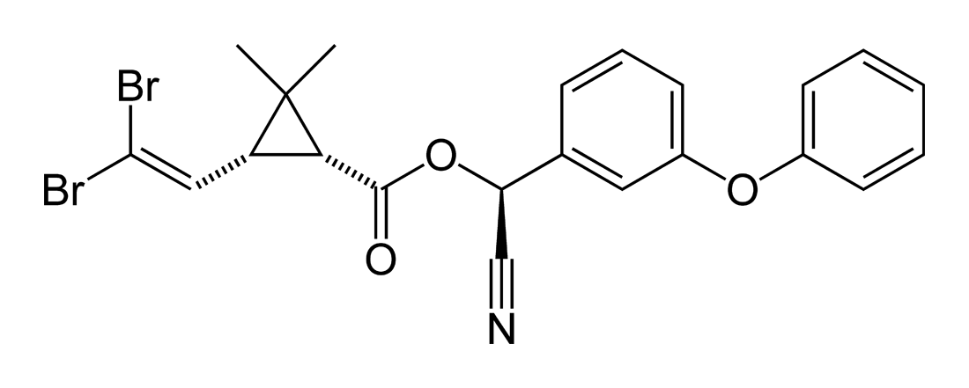
Deltaméthrine
wikipédia

Slide 3
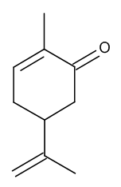
Carvone

Slide 4
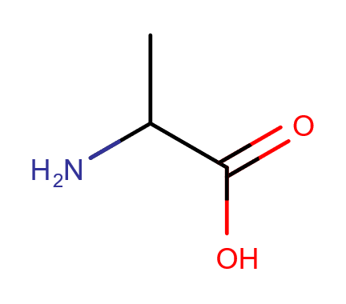
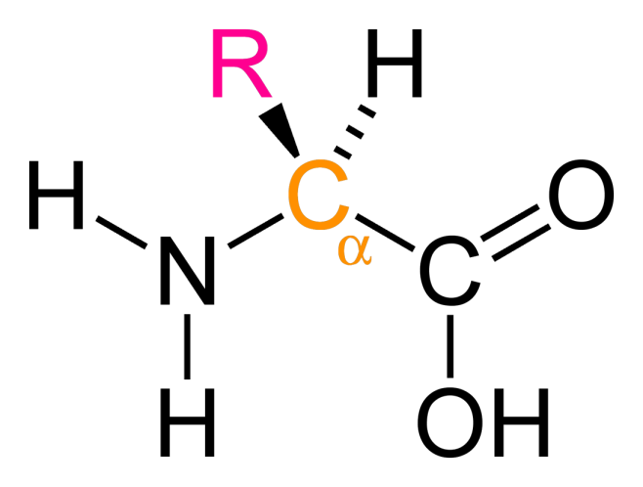
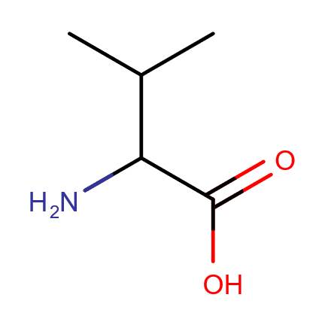
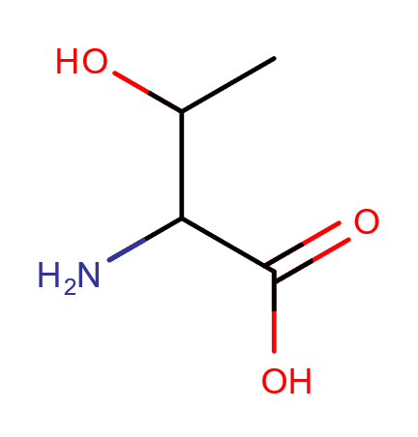
Acides aminés
Formule | Nom | Abondance
 | Alanine | 8,3 %
 | Valine | 6,9 %
 | Thréonine | 5,3 %

Slide 5
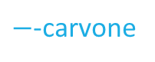
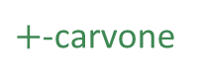
CCM de la carvone
Plaque
Eluant :
Cyclohexane 4/5
Acétate d’éthyle 1/5
$+$-carvone
$−$-carvone

Slide 6
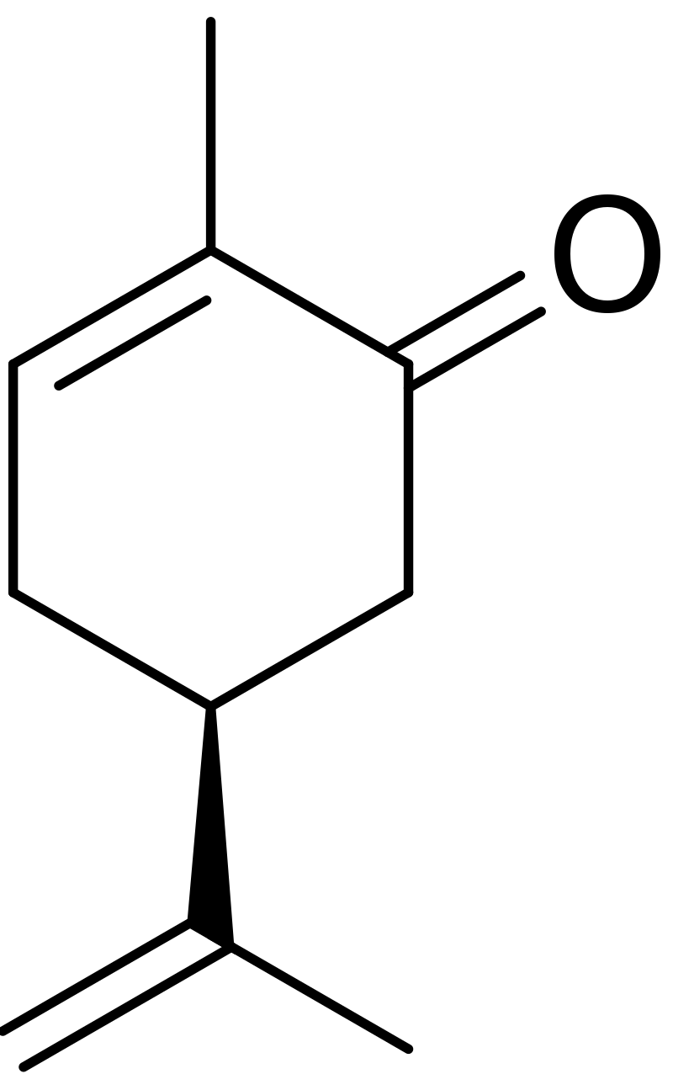
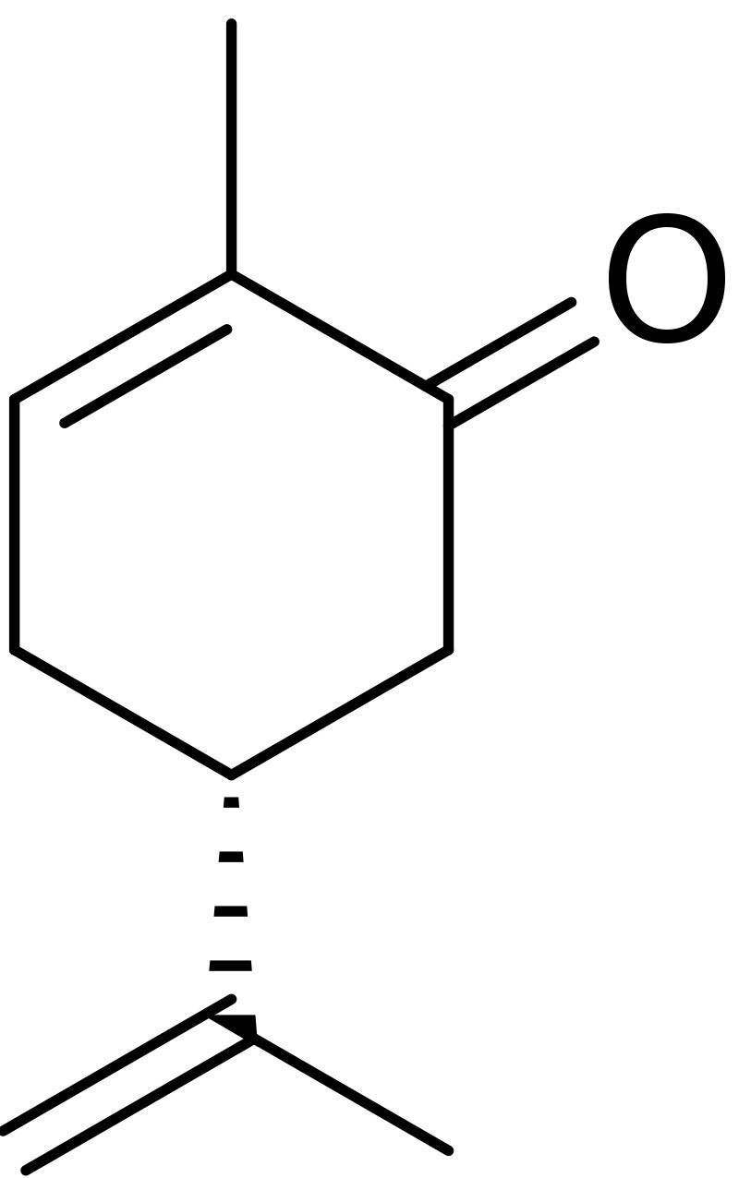
(+)-carvone (-) carvone

Slide 7
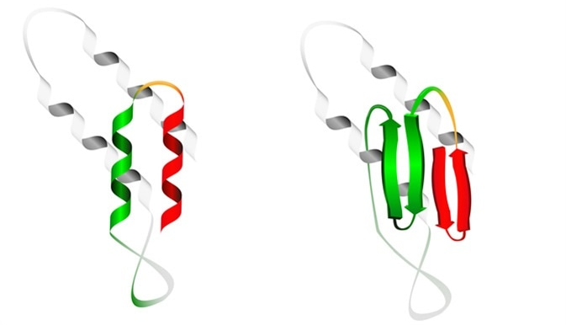
Repliement des protéines
Protéine normale : repliée
Protéine anormale : allongée

Slide 8
Hydrolyse de l’amidon
Amidon + Amylase
Amidon + Amylase
37 °C
80 °C

Slide 9
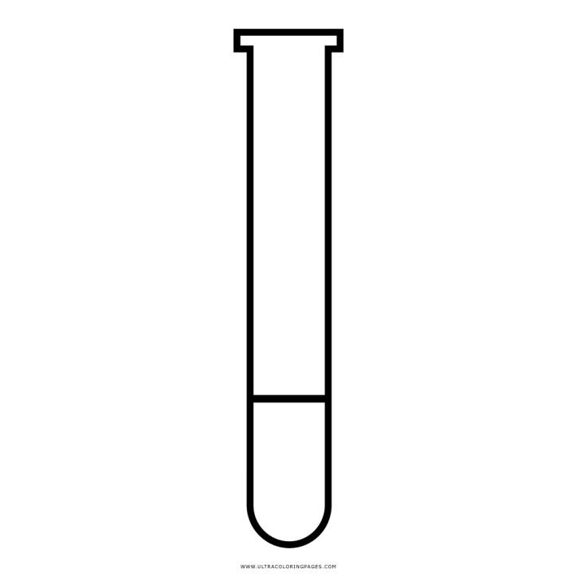
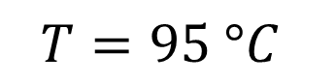
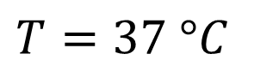
Hydrolyse de l’amidon
$$2 {\left(C_{6}H_{10}O_{5}\right)}_{n}+n{ H}_{2}O\underset{→}{ }n C_{12}H_{22}O_{11}$$
amidon
maltose
Test à l’eau iodée :
T = 37°C T=80°C
$$T=37 °C$$
$$T=95 °C$$

Slide 10
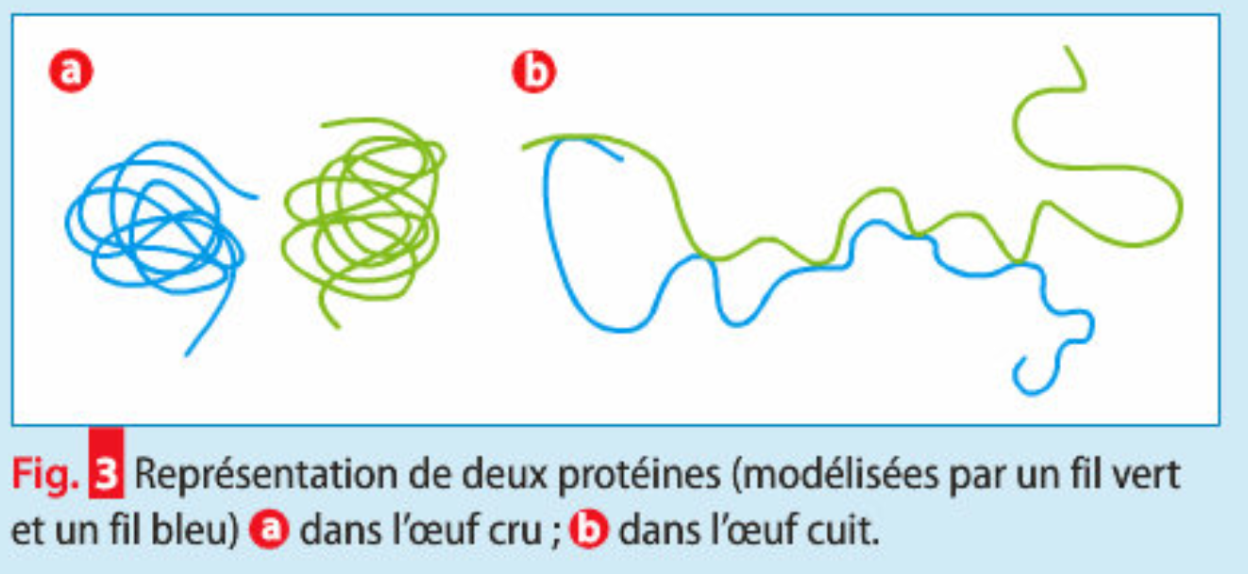
Cas de l’ovalbumine
extrait de Physique-Chimie TS Bordas (2012)
https://biblio.editions-bordas.fr/adistance/9782047346235/?openBook=9782047346235%3fdXNlck5hbWU9THVKRFJFdFU4Y2VyZGtqa2F3QXMvQT09JnVzZXJQYXNzd29yZD1XalB3YkZzdmZ2RmNDSHNXUmgyemt3PT0mZGVtbz10cnVlJndhdGVybWFyaz0=

Slide 11
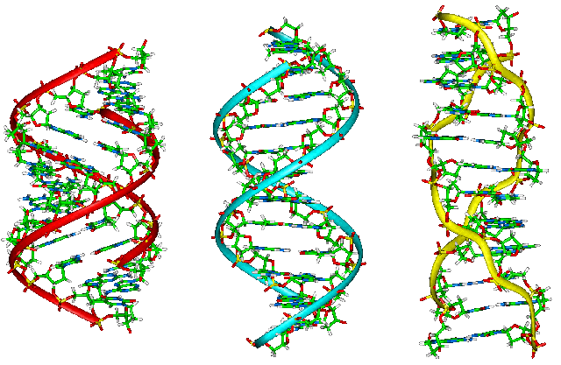
Conformations de l’ADN
Wikipédia
ADN-A ADN-B ADN-Z

Slide 12
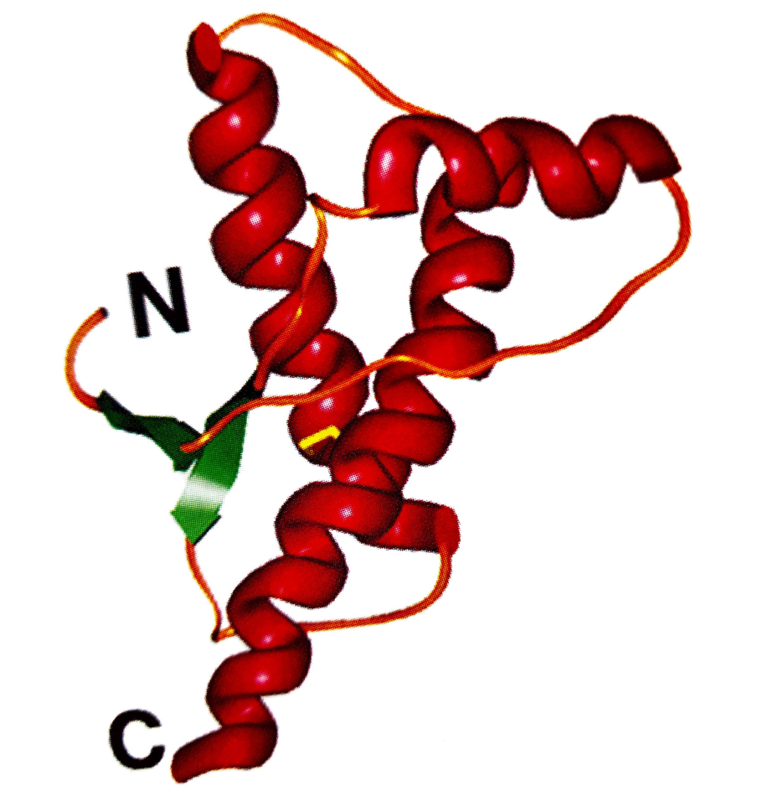
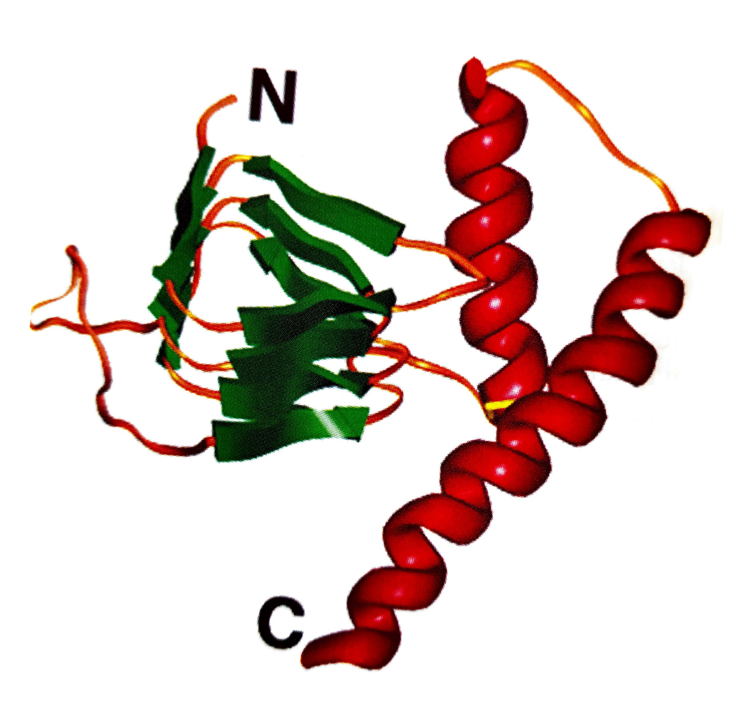
Maladie de la « vache folle »
Conformation « repliée » : cerveau sain
Conformation « allongée » : cerveau malade

Slide 13
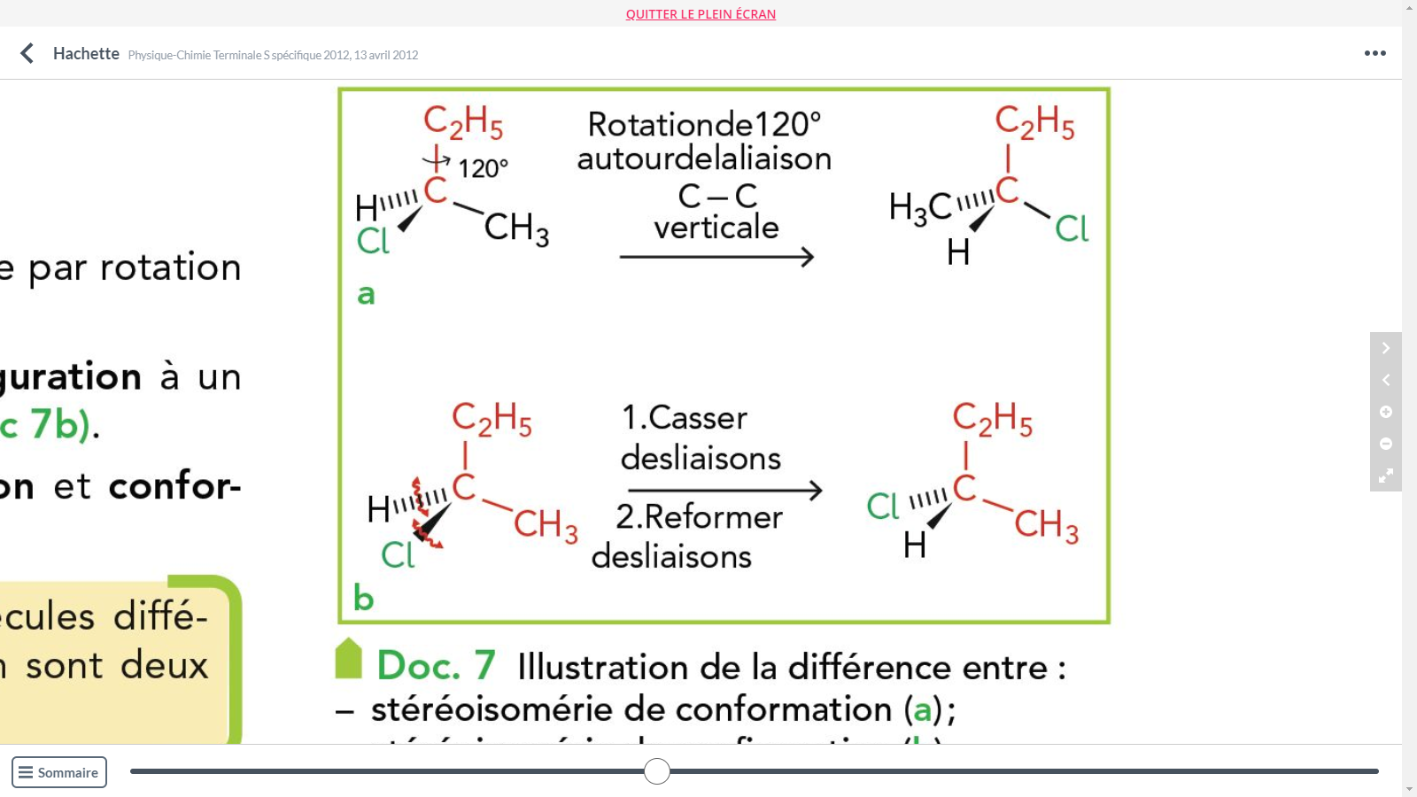
Différence entre stéréoisomères de conformation et de configuration
extrait de Physique-Chimie TS Bordas (2012)

Slide 14
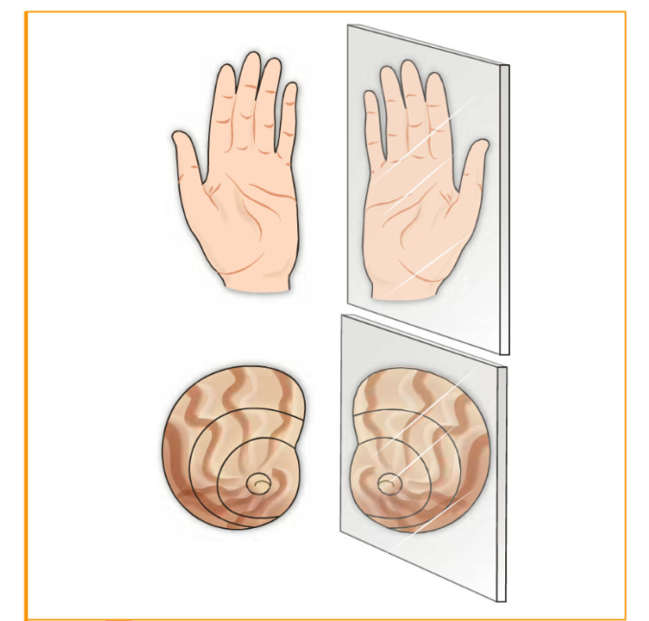
Exemples d’objets chiraux
extrait de Physique-Chimie TS Bordas (2012)

Slide 15
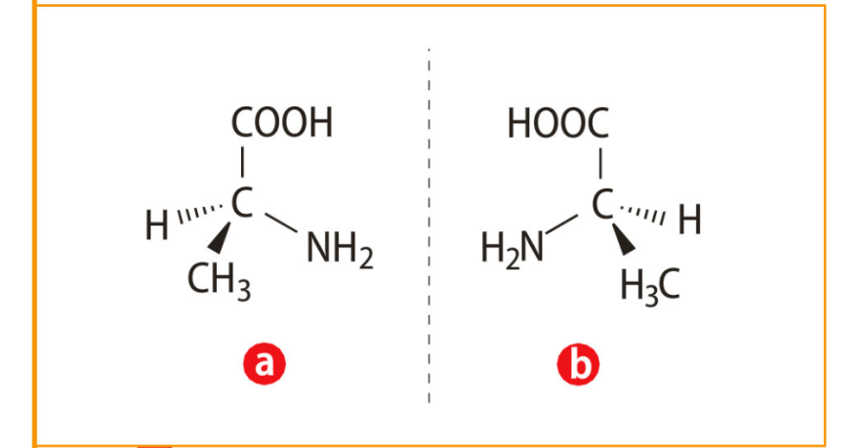
Enantiomères de l’alanine
extrait de Physique-Chimie TS Bordas (2012)

Slide 16
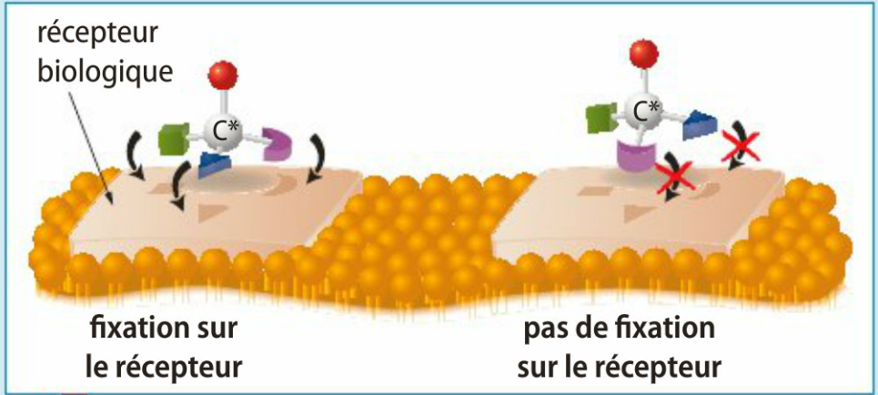
Interactions de deux énantiomères sur un récepteur chiral
extrait de Physique-Chimie TS Bordas (2012)

Slide 17
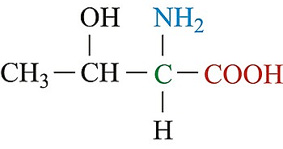
Thréonine : deux C*

Slide 18
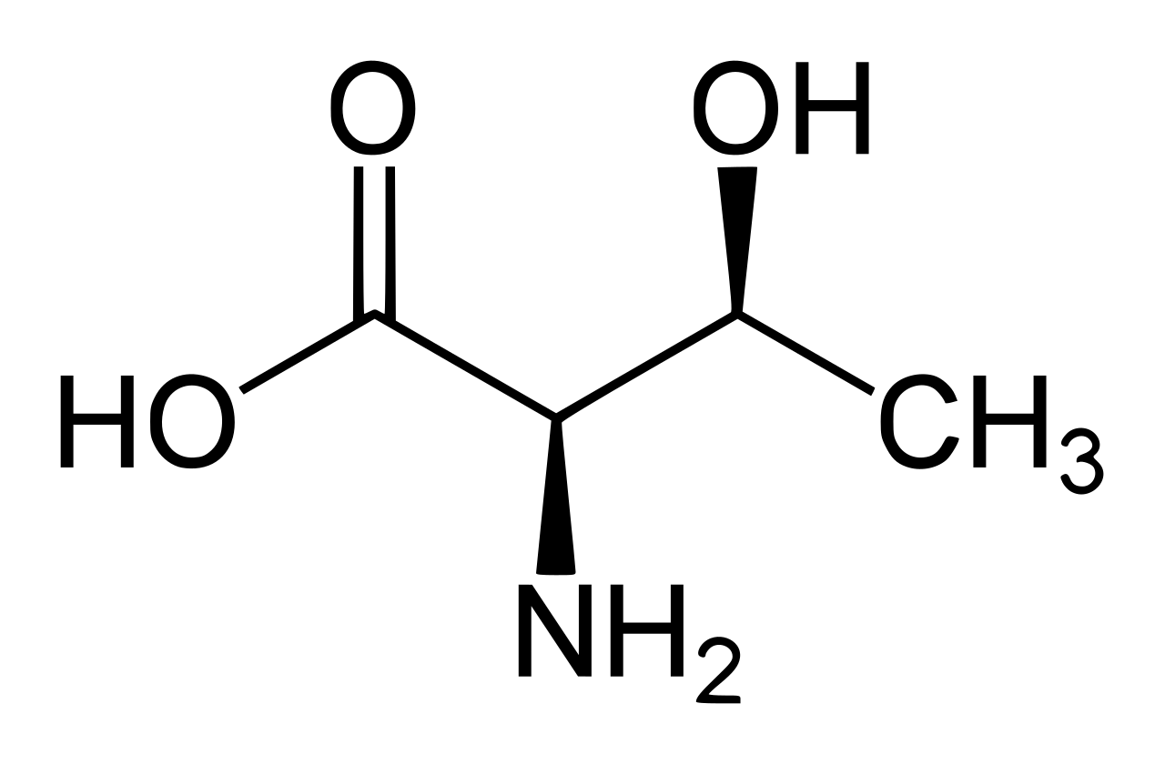
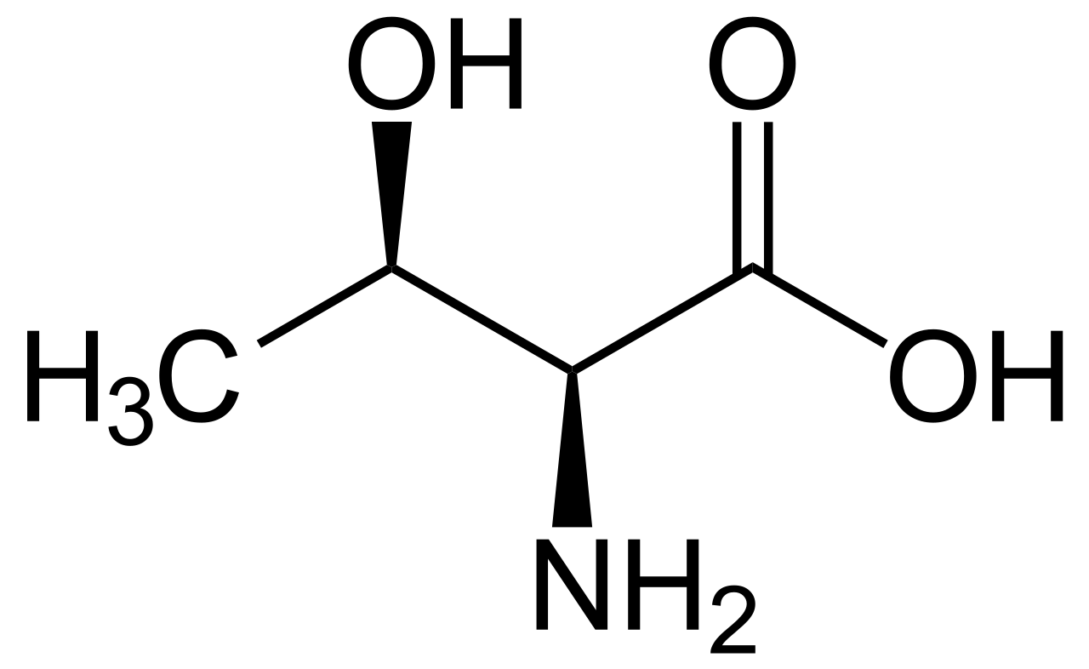
Stéréoisomérie de configuration : la thréonine
Énantiomères

Slide 19
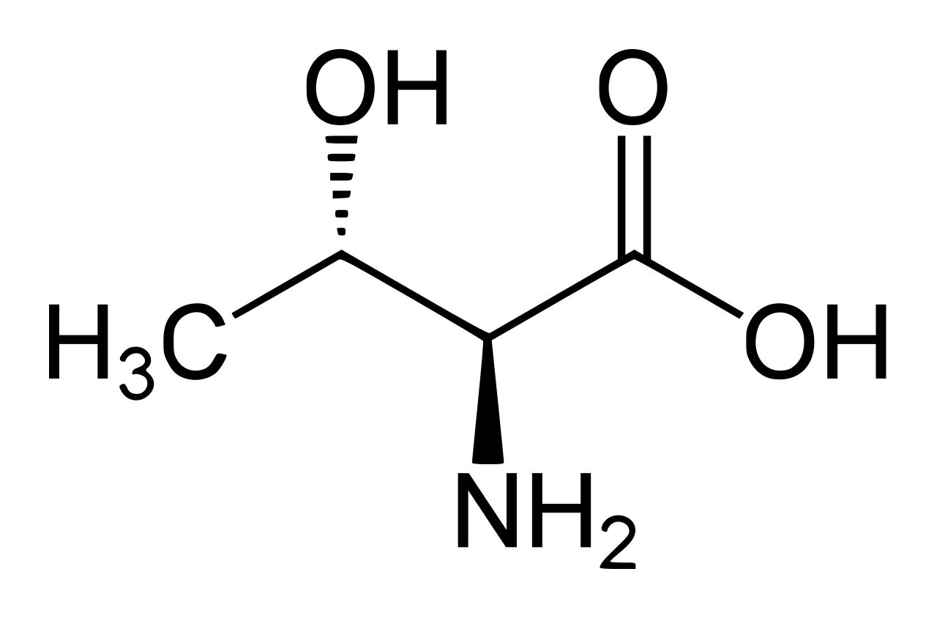
Stéréoisomérie de configuration : la thréonine
Diastéréoisomères

Slide 20
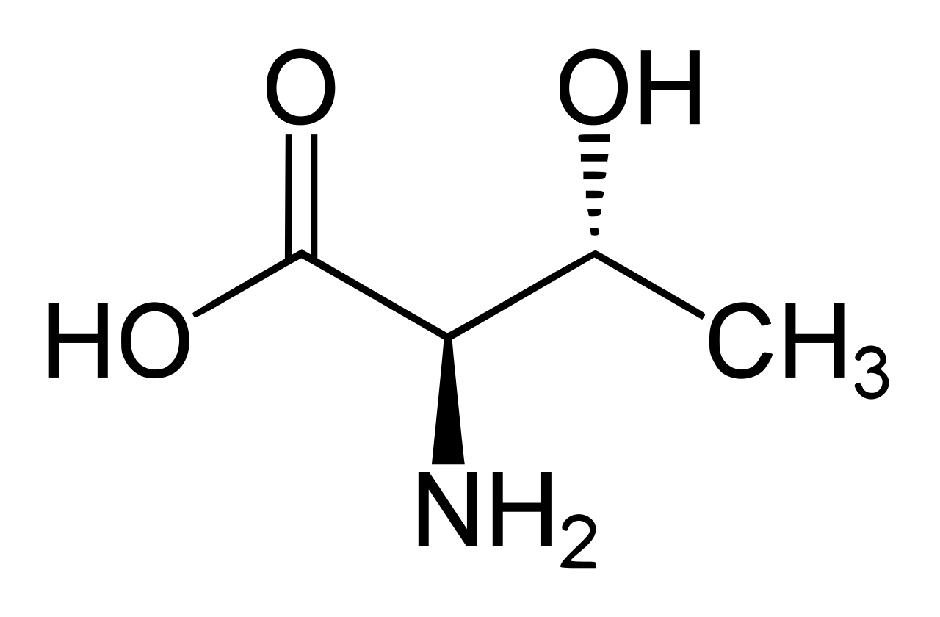
Stéréoisomérie de configuration : la thréonine
Diast.

Slide 21
Stéréoisomérie de configuration : la thréonine
Énant.
Diast.

Slide 22
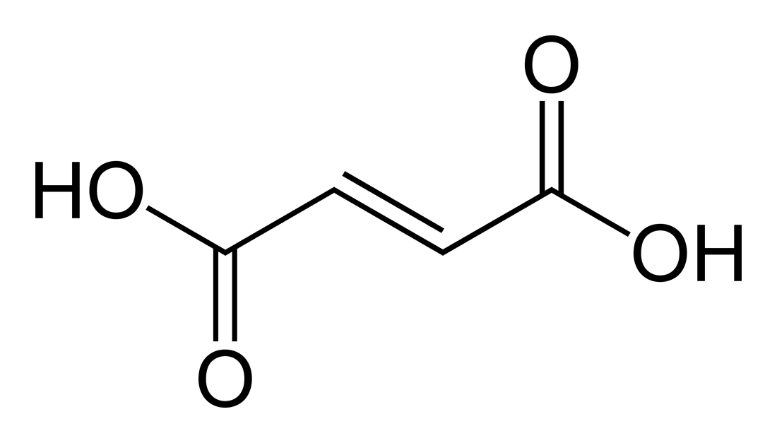
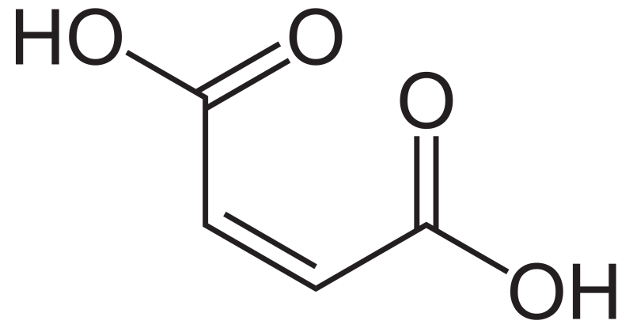


Acide maléique et acide fumarique
$$T_{fus}=131 °C$$
$$T_{fus}=287 °C$$

Slide 23
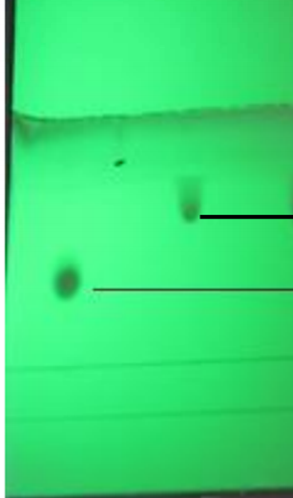
Acide maléique et acide fumarique
Acide fumarique
Acide maléique
Eluant :
Ethanol 3/5
Acétone 2/5

Slide 24
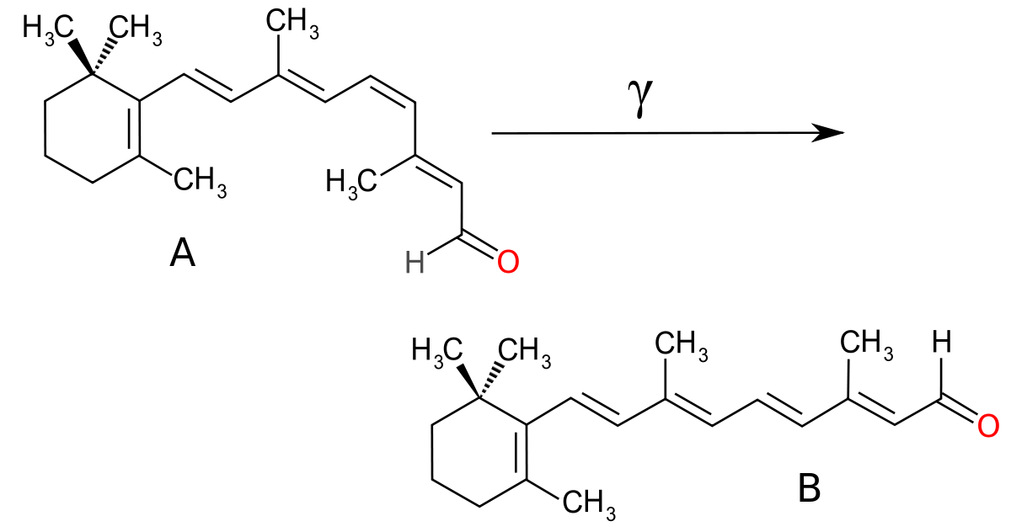
L’isomérisation liée à la vision

Slide 25
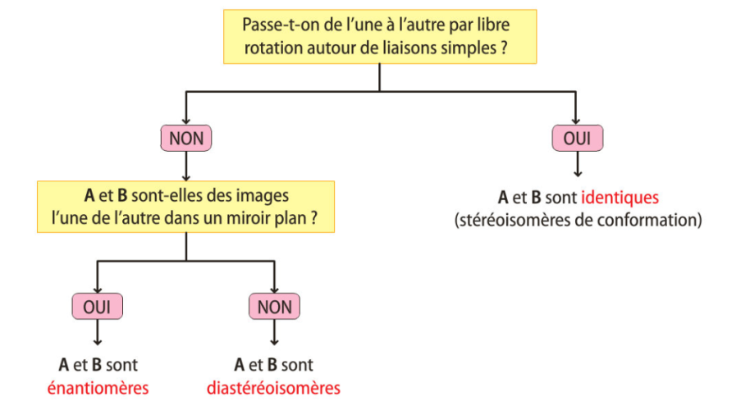
Conclusion

Slide 26
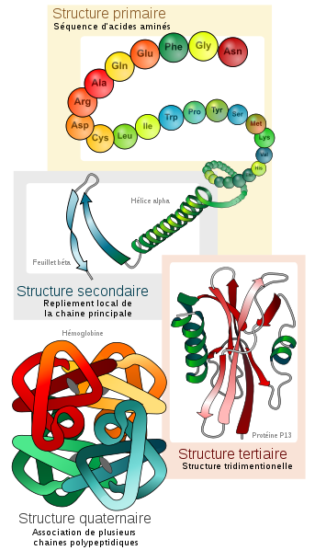
Structure des protéines

Slide 27
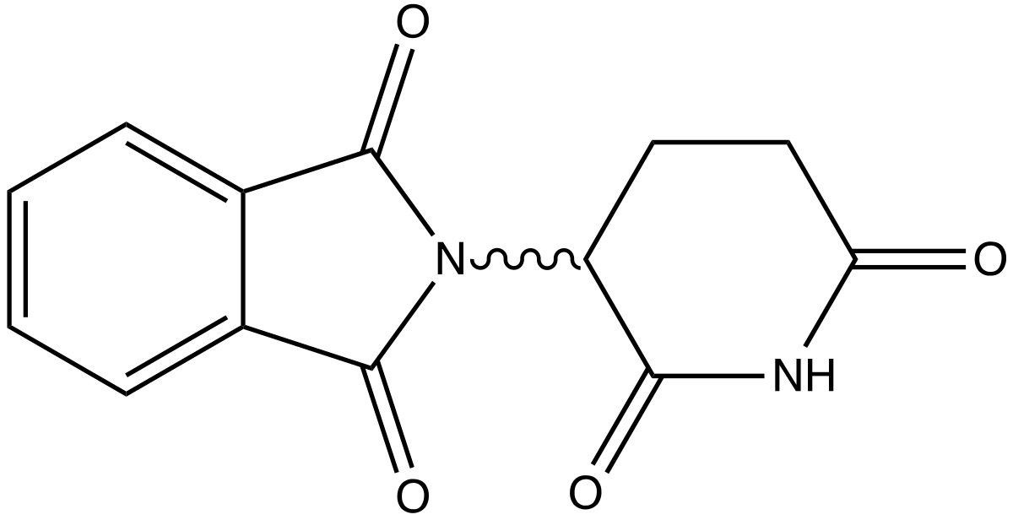
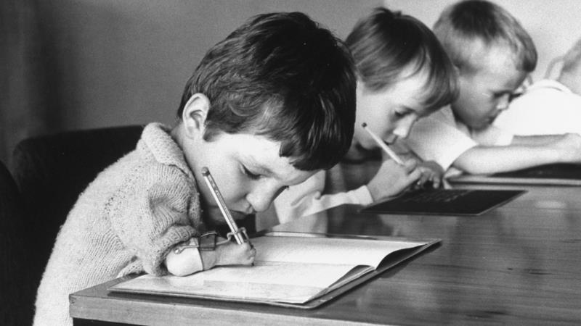
Crise sanitaire du Thalidomide (1950)
Wikipédia

Slide 28
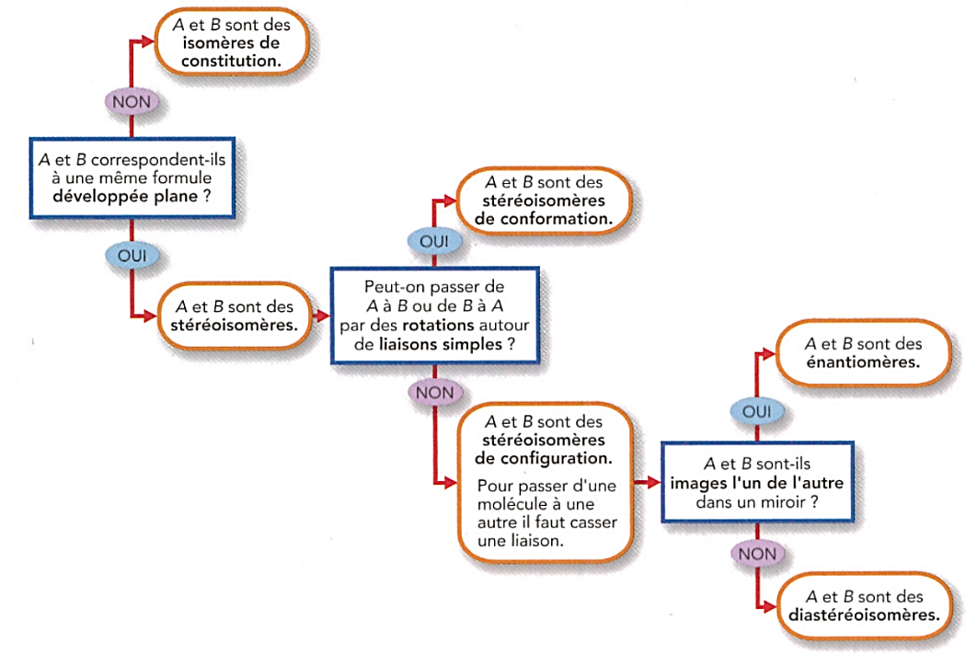
Relations d’isomérie

